Slide 1
Шахматные фигуры

Slide 2
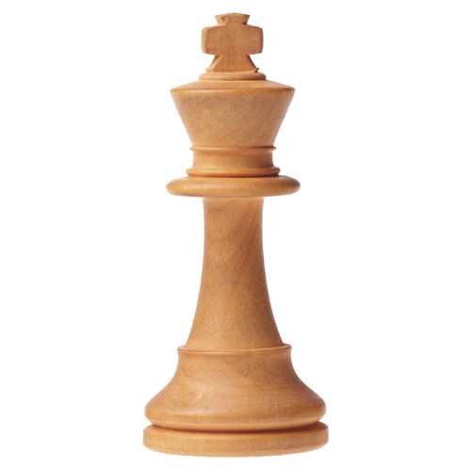
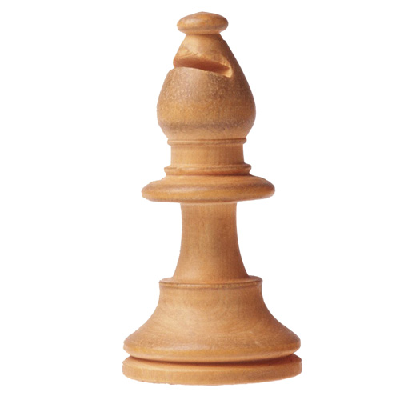
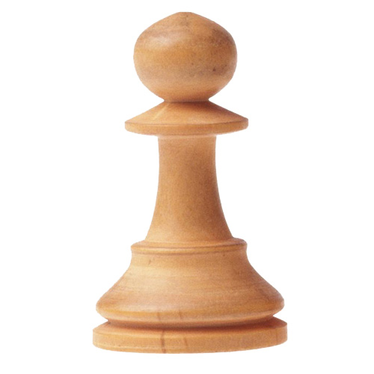
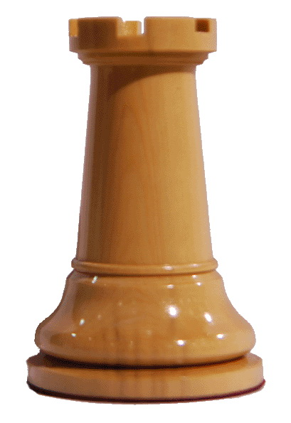
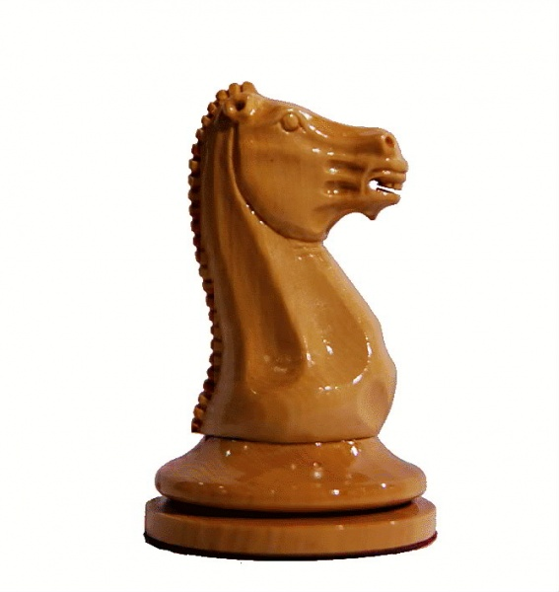
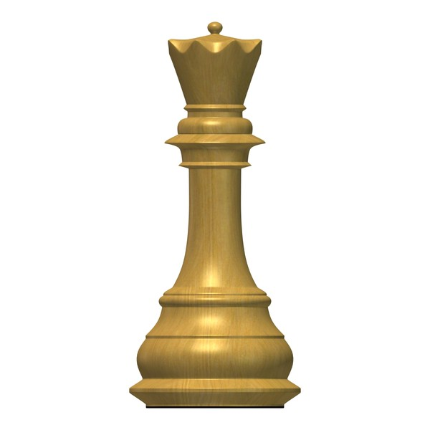
Назови фигуру

Slide 3
У него большая роль, А зовут его …

Slide 4
Не фигура, а насмешка - Эта маленькая…

Slide 5
Шустрый, быстрый, как огонь Шахматный, но всё же …

Slide 6
Есть сестра у корабля – Очень важная …

Slide 7
Не отвесит вам поклон! Не индийский, хоть и …

Slide 8
Самый главный в войске есть, А для вас он просто …

